Slide 1

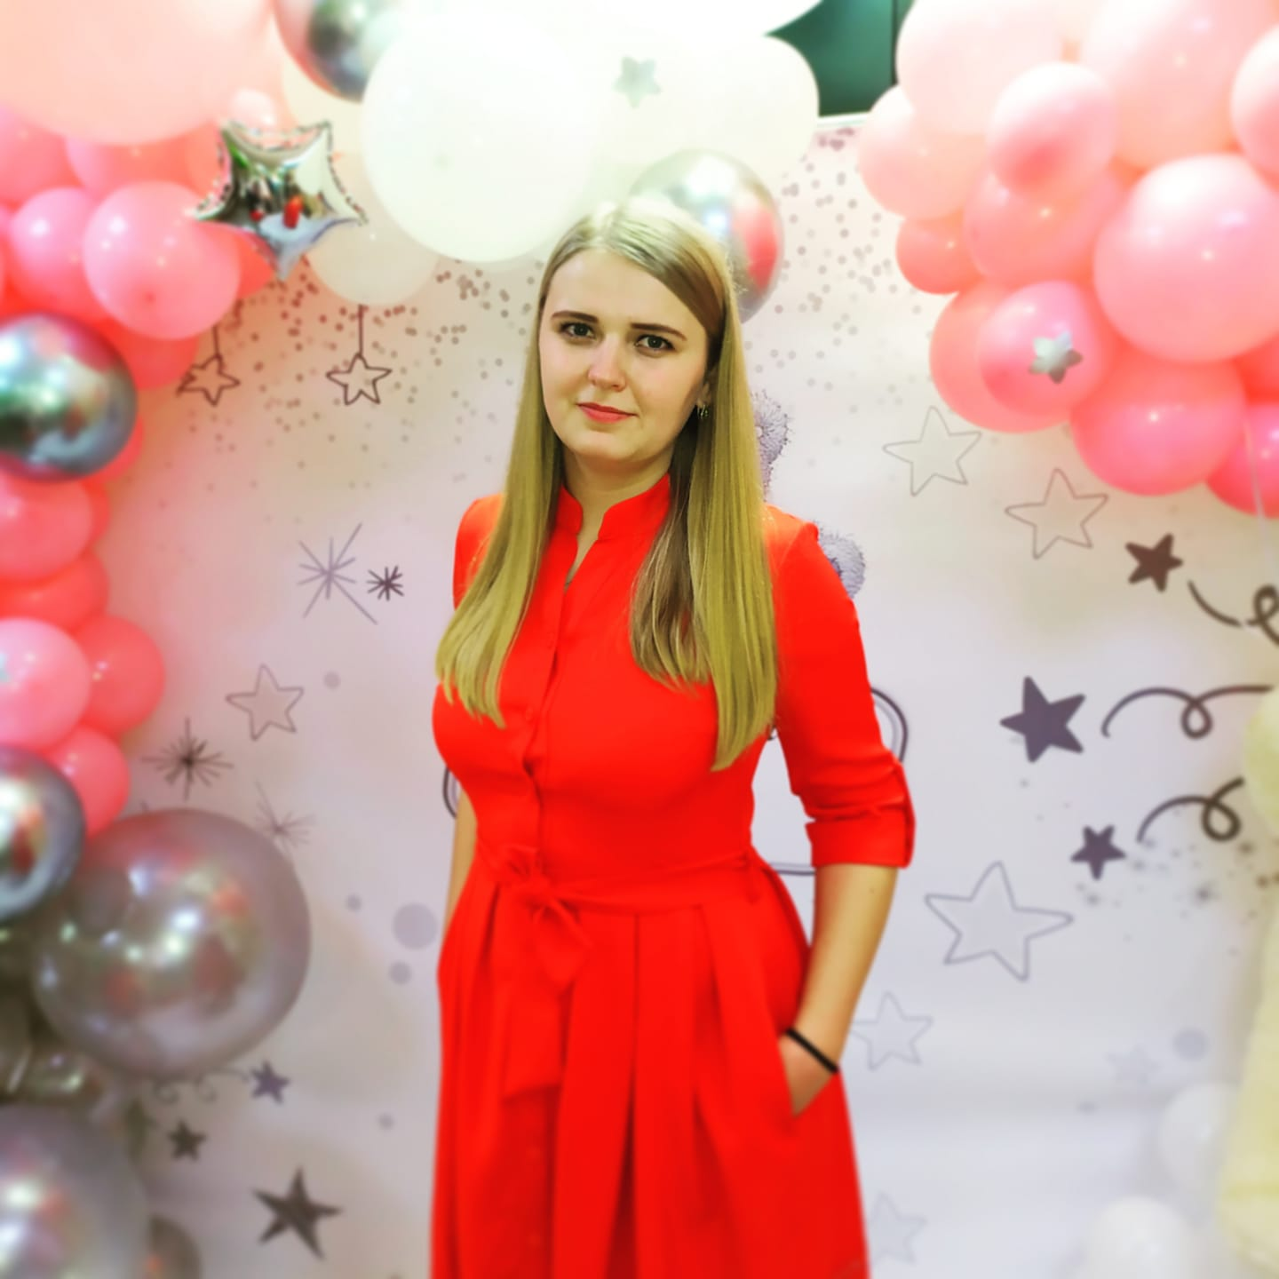
Дошкільний навчальний заклад (ясла – садок)
комбінованого типу №26
Прилуцької міської ради Чернігівської області
«Проєктна діяльність – як важливий інструмент дошкільної освіти».
(з досвіду роботи)
Петруша Вікторія Юріївна
ВИХОВАТЕЛЬ

Slide 2
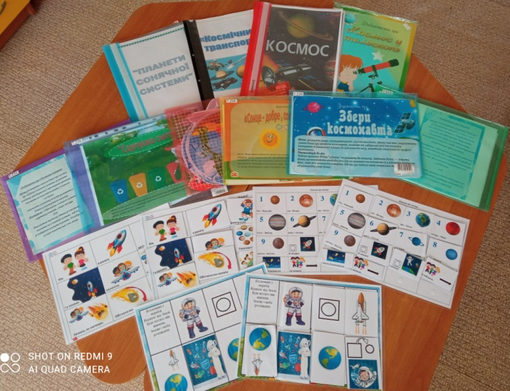
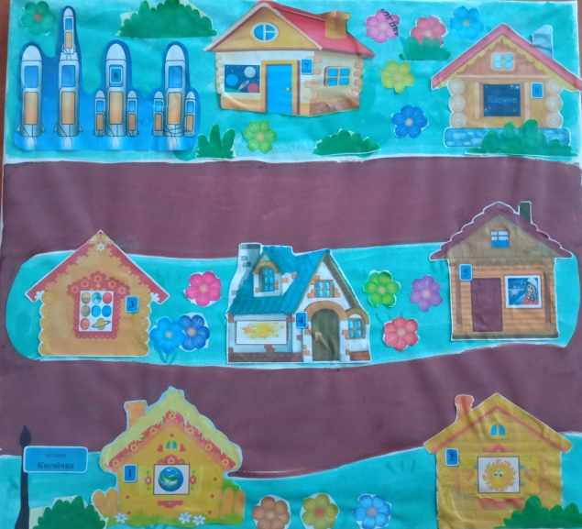
«Відкриваємо таємниці всесвіту –за допомогою П³»
(автор Т. Піроженко)
Термін проведення 05.04. – 16.04.2021р.
Старша група «Бджілка».
Місце збереження: https://docs.google.com/document/d/1fb2EJiBR72LK82o7hKVwMQYKLEzsLSgd/edit?usp=sharing&ouid=118436687591979340692&rtpof=true&sd=true
Дидактичний матеріал до проєкту
"Древо цілей"

Slide 3
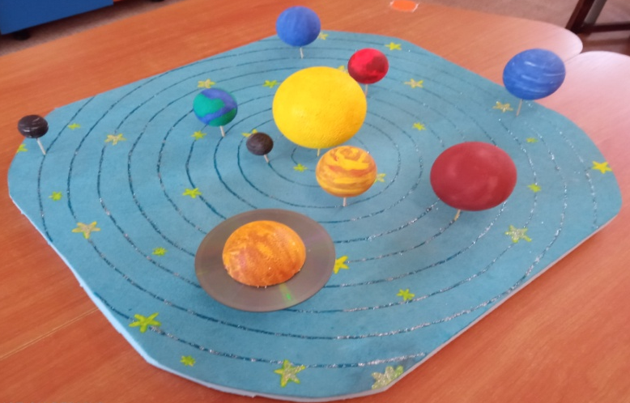
Актуальність проекту:
"Людство не залишиться вічно на землі, але, в гонитві за світлом і простором, спочатку несміливо проникне за межі атмосфери, а потім завоює собі всі околосолнечное простір" К. Ціолковський Кілька десятків років тому мало хто з учорашніх хлопчиськ не хотів стати космонавтом. Ця мрія зовсім не актуальна для сучасних дітей. Тим часом, космічні пірати, зоряні війни та інші інопланетні істоти - герої їх улюблених мультфільмів. Вигадані персонажі дезінформують дошкільнят, розповідаючи про неіснуючі планетах, і часто викликають у них негативні емоції, сприяють розвитку страхів. Тому важливо грамотно вибудувати роботу по формуванню у дітей уявлень про космос.
Макет «Всесвіт»

Slide 4
Мета проєкту:
Освітня:
формувати у дітей знання про Всесвіт як безліч зірок та інших космічних тіл – планет та їх супутників, комет, метеоритів;
ознайомити дітей із Сонячною системою як частиною Всесвіту, формувати узагальнені знання про Сонячну систему;
розширити знання дітей про Сонце, небо; дати знання про Сонячну систему, як спільну сім’ю планет (всі планети рухаються навколо Сонця по чітко визначеній орбіті);
розширити знання про планету Земля, її місце в Сонячній системі;
ознайомити з професію космонавта, її особливостями;
познайомити з сузір’ями «Велика Ведмедиця», «Мала Ведмедиця»; з планетами Сонячної та їх особливостями.
Розвивальна:
розвивати вміння спостерігати за природою Космосу, робити зіставлення та висновки із спостережень, проводити аналогії;
розвивати усвідомленість єдності Землі та Космосу, сприйнятливість краси і різноманітність небесної сфери.
Виховна:
виховувати цілісне ставлення до природи;
виховувати повагу до людей різних професій, які досліджують Космос;
виховувати почуття любові до рідного краю.

Slide 5
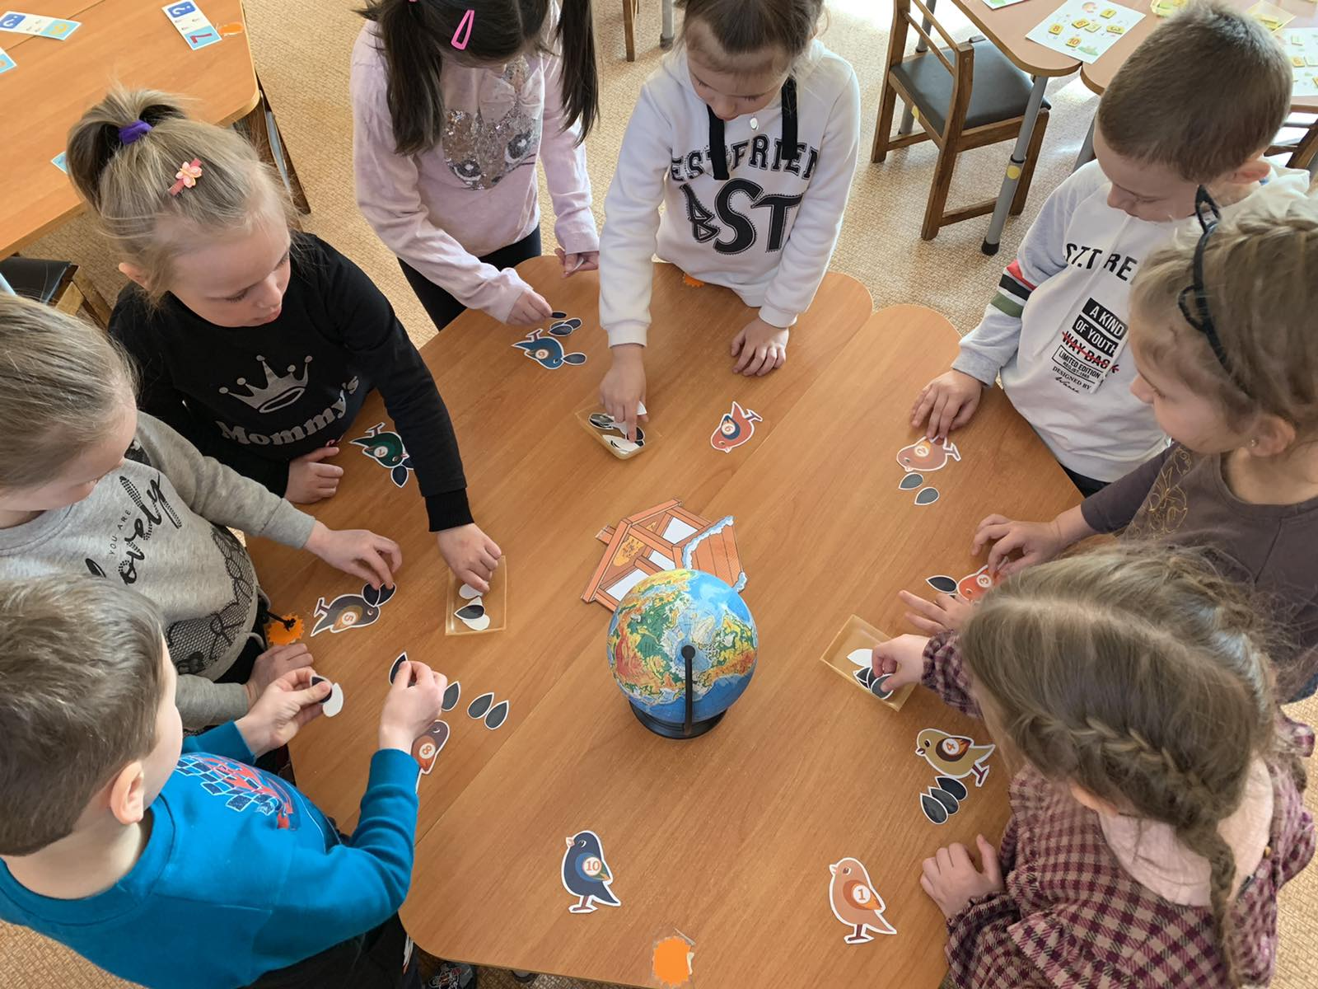
Завдання проєкту:
1. Продовжувати розширювати уявлення дітей про різноманіття космосу. Розповісти дітям про цікаві факти та події космосу.
2. Познайомити з першим льотчиком-космонавтом Ю. Гагаріним.
3. Розвивати творчу уяву, фантазію, уміння імпровізувати; виховувати взаємодопомогу, доброзичливого ставлення один до одного, гордість за людей даної професії, до своєї Батьківщини;
4. Залучити батьків до спільної діяльності.
Проєктне заняття «Незвичайна подорож»

Slide 6
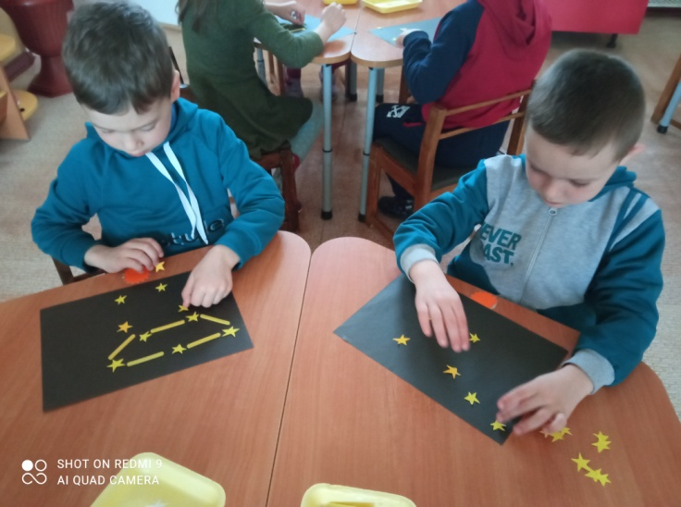
Характеристика проекту:
▪ за домінуючою діяльністю: дослідницько-інформаційний;
▪ за тривалістю: середньої тривалості;
▪ за кількістю учасників: колективний;
▪ за характером контактів: у межах групи.
Дидактична гра "Склади сузір'я"

Slide 7
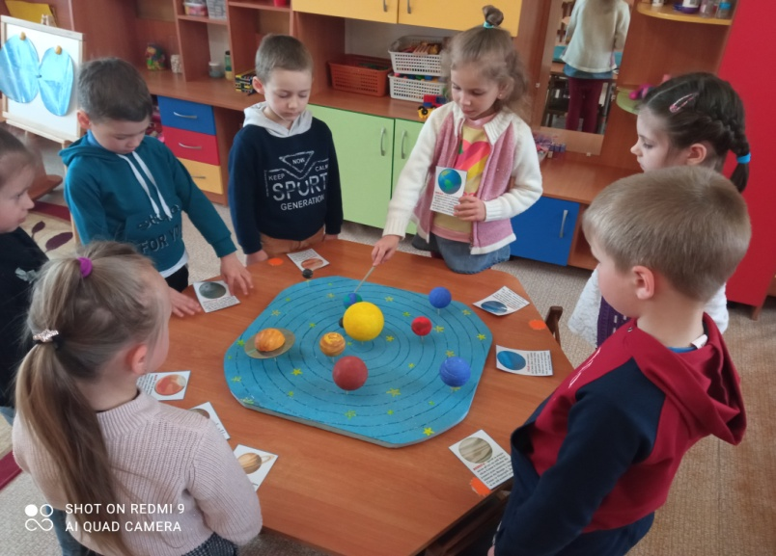
Учасники і співучасники проекту: діти, батьки, вихователі.
База реалізації: Дошкільний навчальний заклад (ясла – садок) комбінованого типу №26, Прилуцької міської ради Чернігівської області.
Термін проведення: 05.04.- 16.04.
Дидактична гра “Знайди пару”

Slide 8
Алгоритм проведення проекту
Відкриваємо таємниці Всесвіту
Планета Земля
В гості до Сонечка
Сонячна родина
Зоряними дорогами
День космонавтики

Slide 9
Публікації у фахових виданнях.
№ | Назва матеріалу | Категорія | Назва періодичного видання або веб-сторінки | Дата публікації
1. | Конспект заняття Незичайна подорож (дитина в сенсорно – пізнавальному просторі, природний світ) | Дошкілля | Сайт «Всеосвіта» https://vseosvita.ua/library/konspekt-zanatta-nezicajna-podoroz-ditina-v-sensorno-piznavalnomu-prostori-prirodnij-svit-488857.html | 24.10.2021.
2. | Конспект занятя Хочу все знати (природний світ, валеологія) | Дошкілля | Сайт «Всеосвіта» https://vseosvita.ua/library/konspekt-zanata-hocu-vse-znati-prirodnij-svit-valeologia-488859.html | 24.10.2021.
3. | Конспект заняття (дитина в сенсорно – пізнавальному просторі, конструювання) | Дошкілля | Сайт «Всеосвіта» https://vseosvita.ua/library/konspekt-zanatta-ditina-v-sensorno-piznavalnomu-prostori-konstruuvanna-488863.html | 24.10.2021.
4. | Конспект заняття В гості до Сонечка (грамота) | Дошкілля | Сайт «Всеосвіта» https://vseosvita.ua/library/konspekt-zanatta-v-gosti-do-sonecka-gramota-488865.html | 24.10.2021.

Slide 10
Взаємодія з батьками.
Етап проєкту | Форми роботи з батьками
Мотиваційний етап | Консультація для батьків "Дітям про космос"».
Мотиваційний етап | Памятка для батьків, «Виховуйте у дитини бережливе ставлення до води»
Інформаційний етап | Організація виготовлення фотоальбому «Вода навколо нас»
Інформаційний етап | Пам'ятка для батьків “Цікаві факти про Космос”
Творчий етап | Конкурс для дітей і їх батьків на кращу творчу задумку “Дивовижний Космос”
Репродуктивний етап | Чек лист для батьків «Відкрий дитині таємницю світу – як провести досліди з водою вдома»(експерриментуємо вдома)

Slide 11
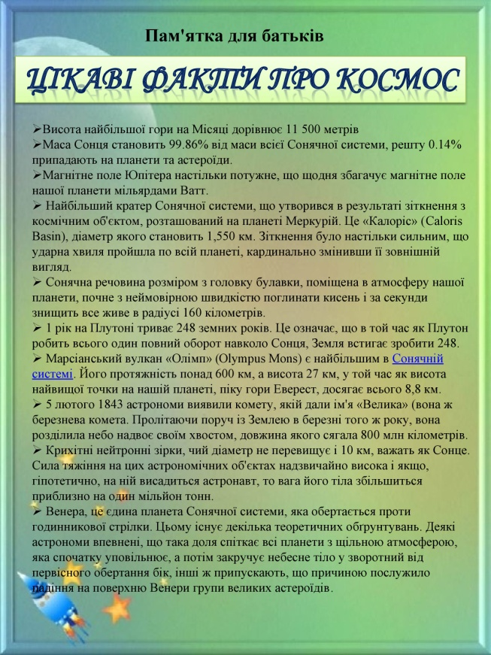
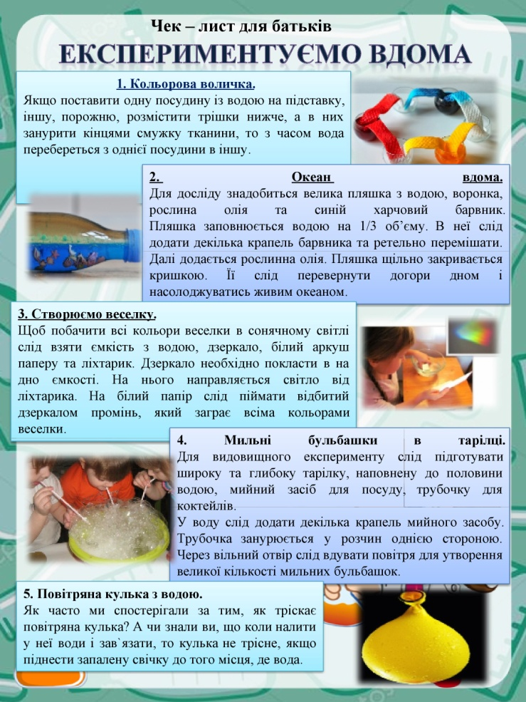

Slide 12
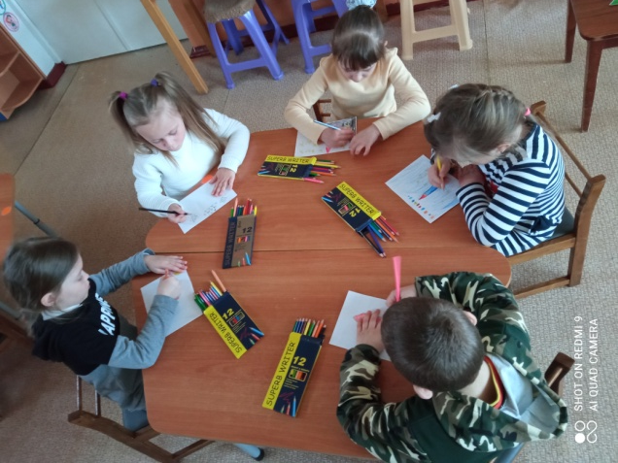
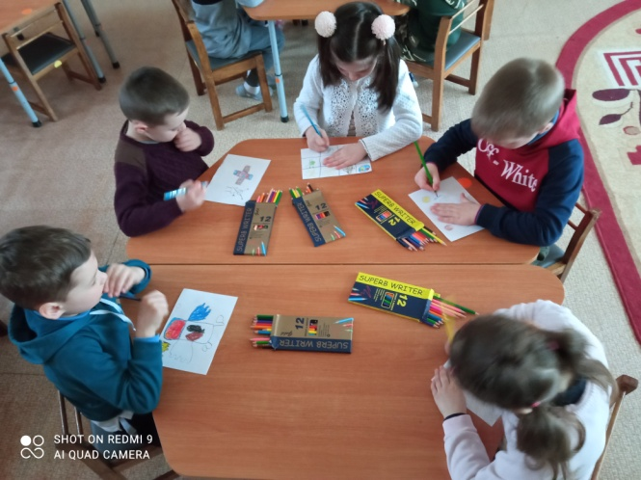
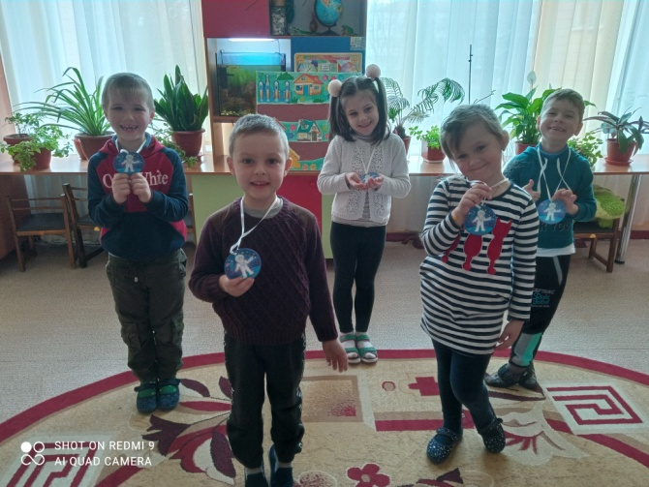
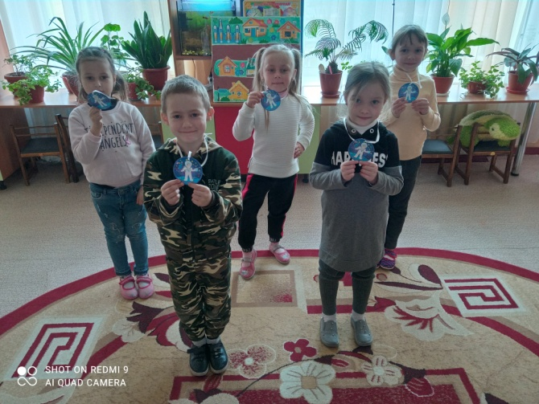
Рефлексивно- оцінювальний етап.
Проєктне заняття: «Космічне змагання»
СДД “Скринька вдячності”.

